Slide 1
Создание в школе условий
для успешной подготовки обучающихся к написанию
итоговой проектной работы
в соответствии с ФГОС

Slide 2
«Диапазон освоенных способностей становится мерилом свободы человека. Чем шире набор способов действия, которым он владеет, тем свободнее он себя чувствует в различных ситуациях». А.Г.Асмолов, А.Л.Семёнов, А.Ю.Уваров
Уровень образованности сегодня-способность решать проблемы различной сложности на основе имеющихся знаний.
желаемое состояние
проблема
текущее состояние

Slide 3
Проектная деятельность – это специфическая деятельность так же, как специфичны занятия музыкой, рисованием, спортом.
Общие способности
воображение
мышление
восприятие
память
воля
Способность к проектной деятельности
«новая грань человеческой образованности»
В.Е.Радионов

Slide 4
Условия успешности процесса формирования ключевых компетентностей учащихся через проектную деятельность
Профессиональная готовность учителей
к осуществлению данной задачи
Формирование мотивации на проектную деятельность у учащихся, их родителей и учителей
Последовательное включение в проектную деятельность системы внеурочной деятельности
Системный подход к реализации программы «Основы проектной деятельности»
Тьюторское сопровождение проектной деятельности
Мониторинг формирования ключевых компетентностей

Slide 5
Курсы внеурочной деятельности, поддерживающие проектную и исследовательскую деятельность
Участники проектной деятельности
Обучающиеся
Родители
Руководитель проекта
Администрация ОУ

Slide 6
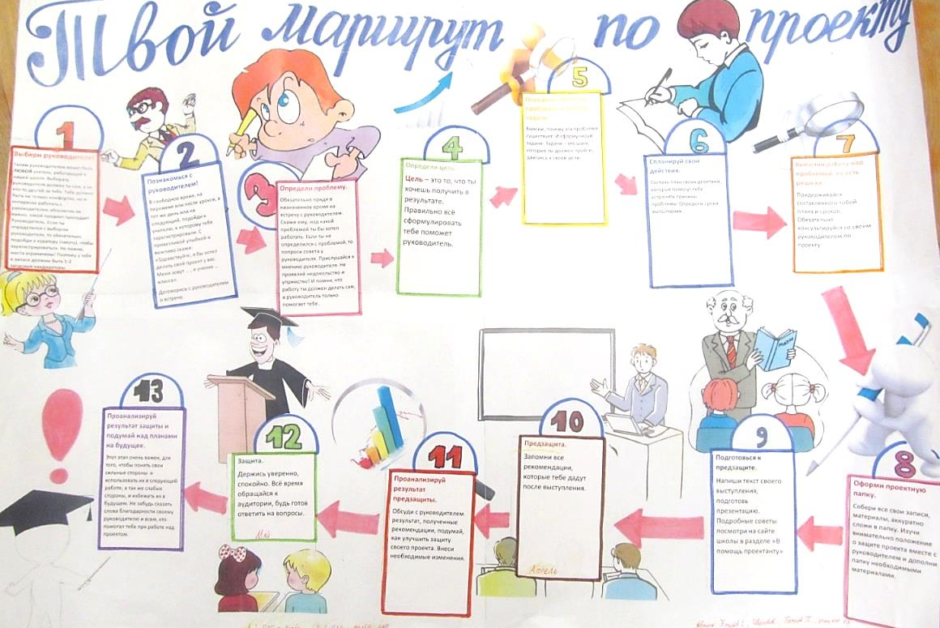
В помощь проектанту
Методическая страница на сайте школы (разделы «учитель ученику», «работы учащихся»)
Старшие помогают младшим (проект учащегося 7 класса «Как не допустить ошибок в проекте»)

Slide 7
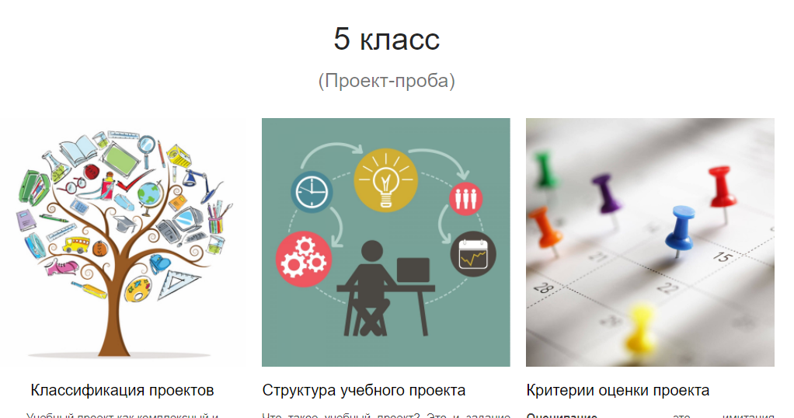
В помощь проектанту

Slide 8
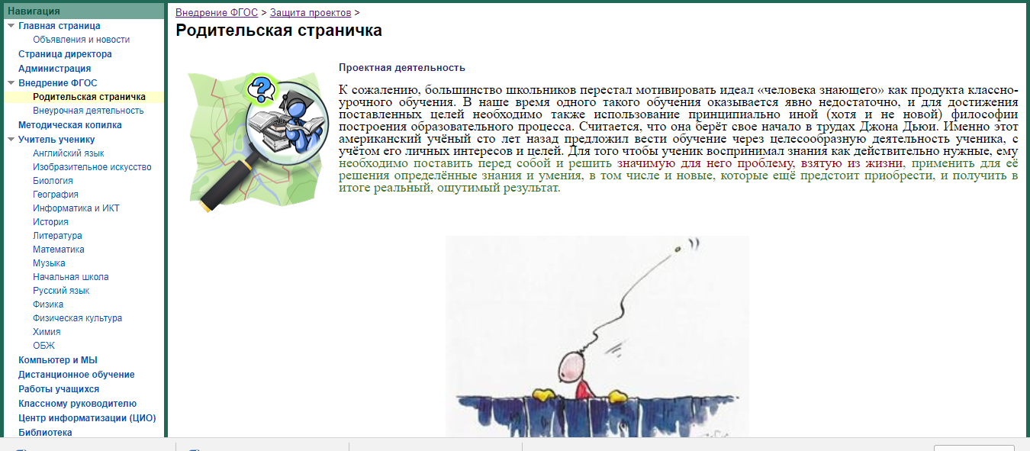
Школа для родителей Цель: выработка и корректировка совместной программы сопровождения проектной деятельности ребёнка, оказание ему помощи в построении собственной образовательной траектории
Лекторий
Практикум
Консультации
Родительская страничка на сайте школы
Буклет-памятка для родителей

Slide 9
Сопровождение педагогов
Корпоративное обучение
Обучающие семинары по проектной деятельности учащихся
Обобщение и распространение лучшего опыта педагогов школы
Страничка для педагогов на сайте школы
Участие педагогов в опытно-экспериментальной работе
Участие ОУ в конкурсе инновационных продуктов

Slide 10
Промежуточная аттестация
4 класс – защита группового проекта.
5-9 защита проекта (индивидуального, парного, группового).
Оценивание проекта комиссиями осуществляется в два этапа:
1-й этап – проектная папка, продукт – сдают за неделю до защиты проектов;
2-й этап – представление своей работы (устное выступление и презентация) – непосредственно на защите

Slide 11
Куратор проектной деятельности (учитель, работающий в параллели и не имеющий классного руководства)
распределение обучающихся к руководителям проектной деятельности;
сбор и обработка информации о тематике проектов;
разработка плана «Этапы и сроки работы над проектом» для своей параллели и согласование его с координатором;
сопровождение проектной деятельности (контроль, оказание педагогической и методической помощи обучающимся и руководителям проектов и т.п.) в течение всего периода работы над проектами;
проверка Дневников проектной деятельности (1 раз в месяц);
участие в разработке критериев оценки проектных работ для 7-8 классов;
руководство несколькими проектами;
организация и контроль проведения предзащиты проектов;
участие в подготовке и проведении процедуры защиты проектов.

